Slide 1


DevOps
Bringing agility to the product development cycle

Slide 2

Sommaire
Présentation
Équipe
Organisation
Intégration continue
Déploiement continu
Difficultés
Compétences acquises
Améliorations
Démonstration
Questions

Slide 3
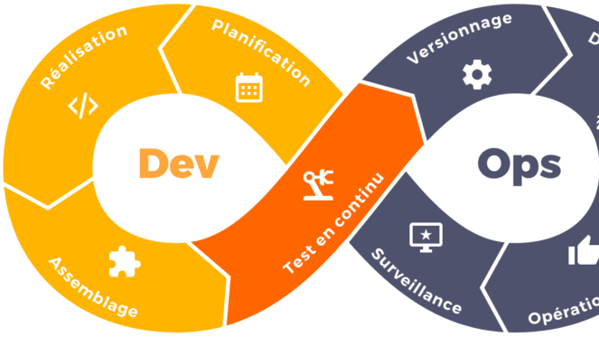
Présentation

Slide 4




Équipe
Mohamed mostafa Bouyakhlef
Devops CD
Grégory Koenig
Devops CI/CD
Simon Cormier
Devops
Thomas Demirdjian
Devops

Slide 5



Organisation

Slide 6




Intégration continue

Slide 7




Déploiement continue

Slide 8
Difficultés
Création et configuration des machines virtuelles
Découverte et maitrise de nouvelles technologies
Performance de nos ordinateurs

Slide 9
Compétences acquises
Gestion de projet
Virtualisation
Containerisation
Tests d'intégration
Automatisation

Slide 10
Améliorations
Déploiement continue du backend
Pare-feu
Déploiement sur un VPS
Une plateforme de développement
Etc.

Slide 11

Démonstration

Slide 12

Questions

Slide 13

Merci pour votre attention

